Slide 1
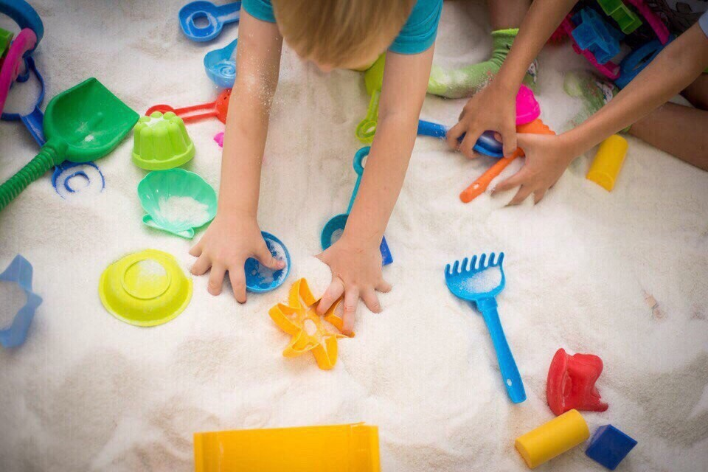
Муниципальное автономное дошкольное образовательное учреждение МАДОУ «Детский сад № 10» г. Усинска
ОРГАНИЗАЦИЯ ИГР В СОЛЯНОЙ КОМНАТЕ С ДЕТЬМИ
ДОШКОЛЬНОГО ВОЗРАСТА
Автор:
Салманова Десте Назимовна, воспитатель
г. Усинск
2024г.

Slide 2
Цель: укрепление здоровья детей раннего возраста путем посещения соляной комнаты
Основные задачи:
• сохранять и укреплять здоровья детей через комплекс групповых занятий;
• способствовать укреплению иммунитета и повышению устойчивости детского организма к неблагоприятным воздействиям окружающей среды;
• создать условия для повышения и укрепления здоровья детей дошкольного возраста путем проведение игровых мероприятий: пальчиковых игр и игр с солью; дыхательной гимнастики; сюжетных игр; различных игр на сенсорное развитие.

Slide 3
Пальчиковая гимнастика и игры с солью «Паучок»

Slide 4
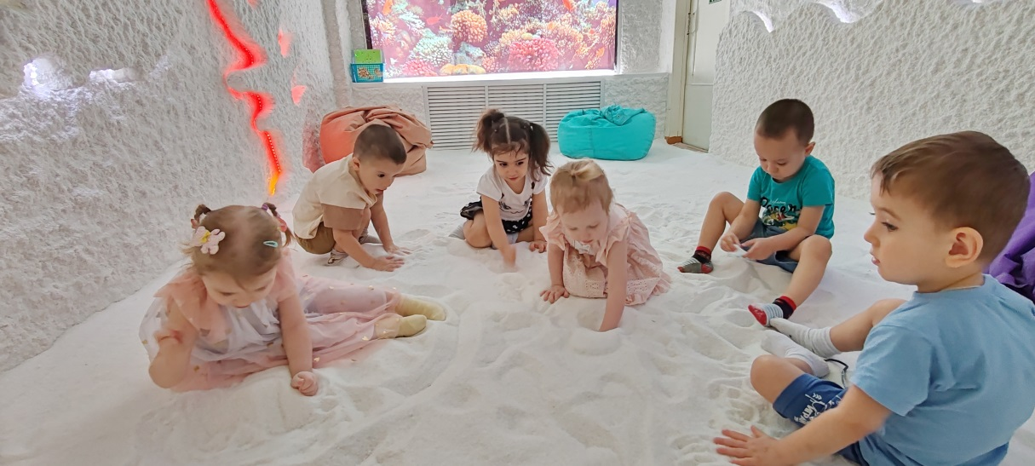
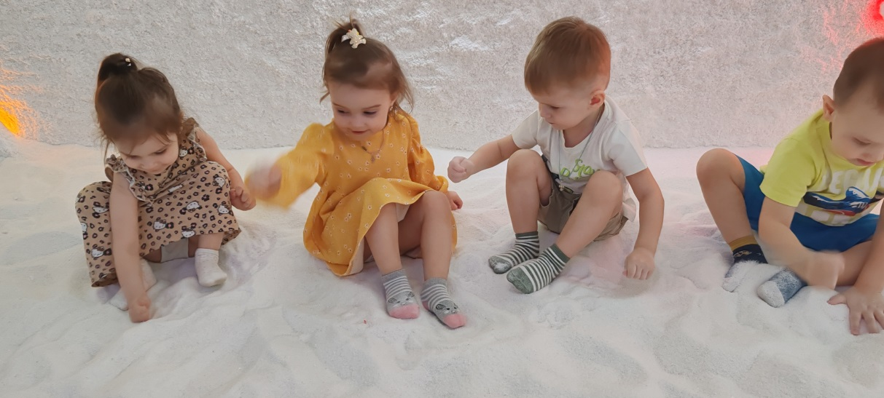
«Паучок»
«Кулачки»
«Гуси»

Slide 5
«Моем ручки»

Slide 6
Прячем и ищем сокровище (кладоискатели)

Slide 7
Прячем и ищем сокровище (кладоискатели)

Slide 8
«Поварята»

Slide 9
«Художники»

Slide 10
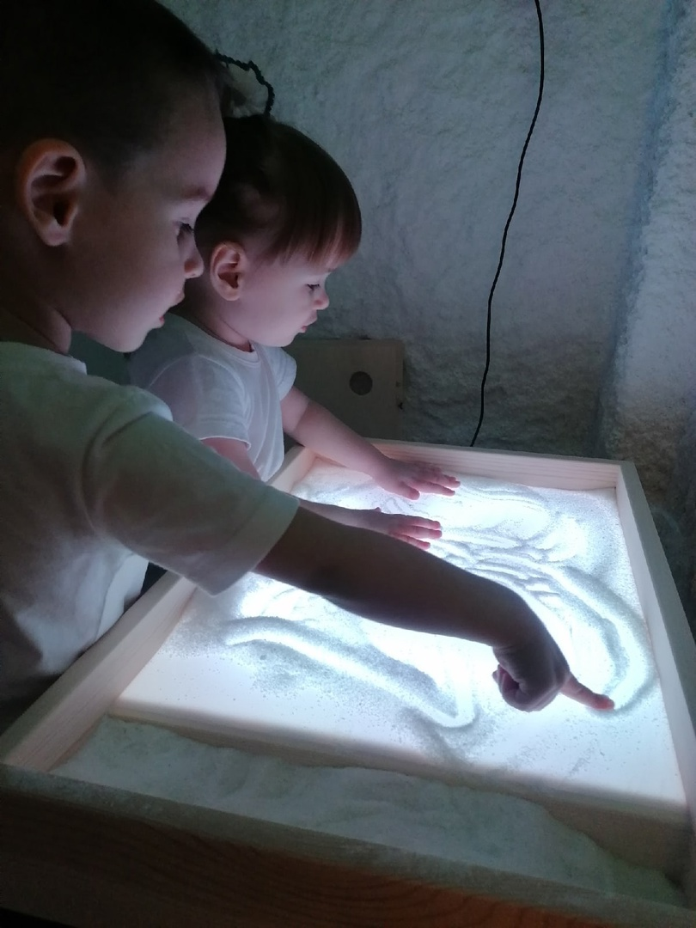
«Художники»

Slide 11
Игры на развитие речевого дыхания «Прокачка»

Slide 12
«Задуй свечку»

Slide 13
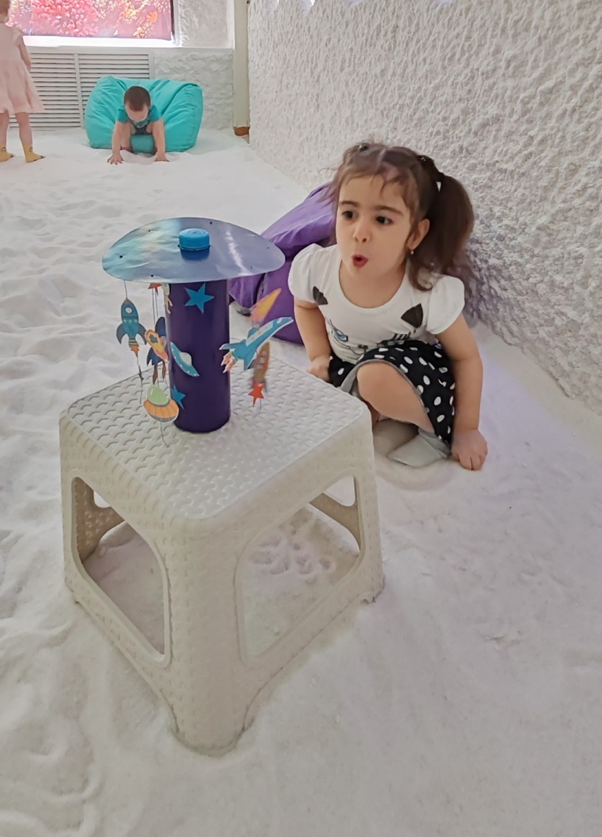
«Космос»

Slide 14
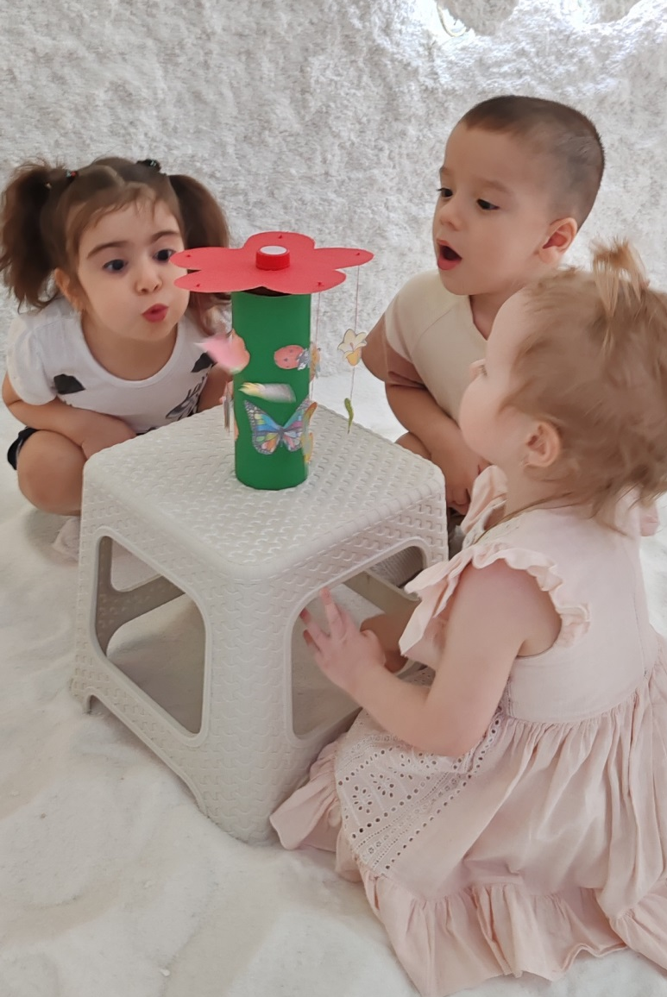
«Лето»

Slide 15
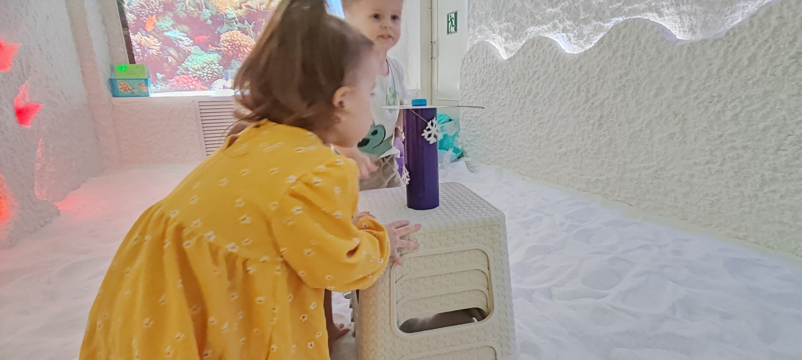
«Зима»

Slide 16
«Горячий чай»

Slide 17
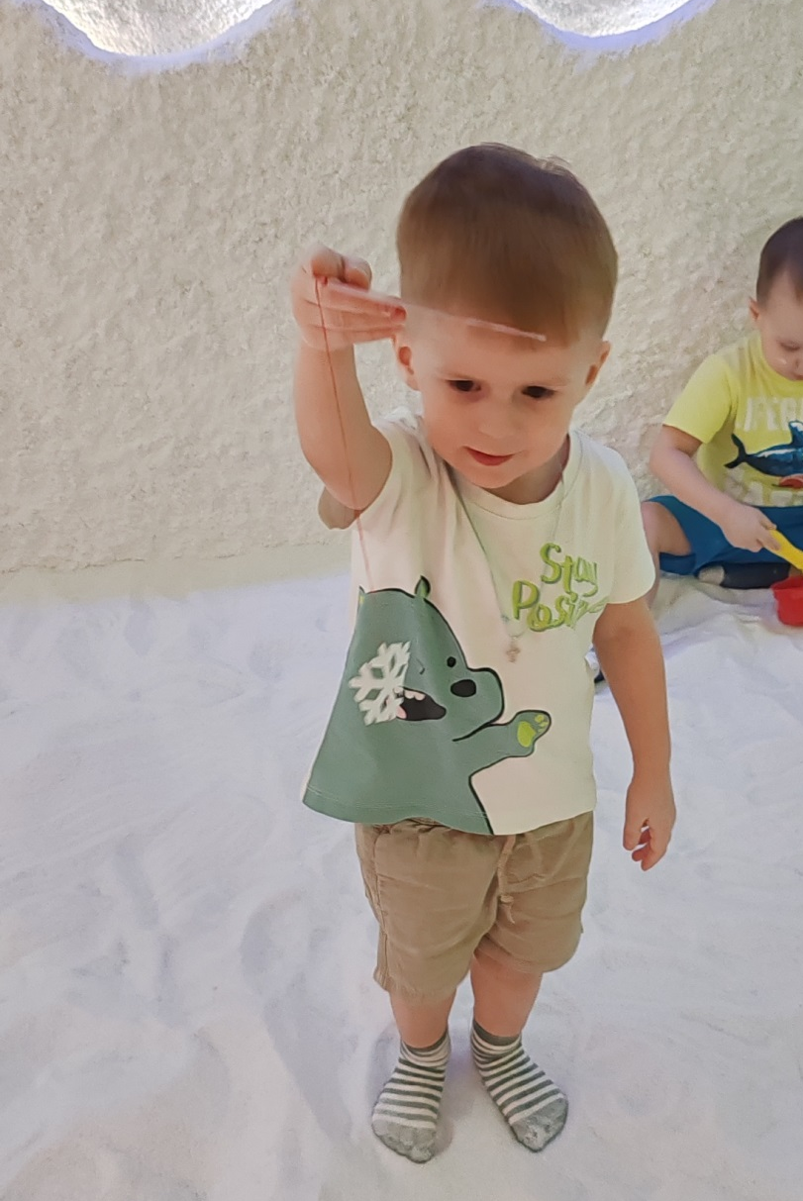
«Сдуй снежинку»

Slide 18
«Лети бабочка»

Slide 19
Сюжетная игра

Slide 20
Сюжетная игра

Slide 21
Сюжетная игра

Slide 22
Сюжетная игра

Slide 23
Сортер-Сортируем по цветам крышки

Slide 24
Геометрические фигуры

Slide 25
Игра разложи по образцу

Slide 26
Игра разложи по образцу

Slide 27
Муниципальное автономное дошкольное образовательное учреждение МАДОУ «Детский сад № 10» г. Усинска
ОРГАНИЗАЦИЯ ИГР В СОЛЯНОЙ КОМНАТЕ С ДЕТЬМИ
ДОШКОЛЬНОГО ВОЗРАСТА
Автор:
Салманова Десте Назимовна, воспитатель
г. Усинск
2024г.

